Slide 1
RPA, automatisatie van morgen, vandaag
Mout Pessemier in samenwerking met Metamaze

Slide 2
Planning
Wat is MetaMaze
Wat is RPA
Wat zijn de voor- en nadelen van RPA
Waar zit de toekomst van RPA?
Doel
Criteria
Onderzoek
UiPath
Automation Anywhere
WorkFusion
IntelliBot
Microsoft Flow
Resultaten
Scores
Conclusie

Slide 3

Wat is MetaMaze?
Automated Document Processing solution gemaakt door Faktion
meest intelligente end-to-end platform dat helpt bij het automatiseren van informatieverwerking op documenten en e-mails

Slide 4
Wat is RPA?
Robotic Process Automation
Het automatiseren van processen met zo min mogelijk menselijke tussenkomst (website scraping, e-mails, dataverwerking, data overzetten, processen automatiseren, …)
Software agenten voeren het werk uit op de machines van de host (robots)
Attended: de robot heeft van tijd tot tijd menselijke interventie nodig
Unattended: de robot kan perfect autonoom taken uitvoeren
Sectoren zoals HR en sales
Voor repetitieve processen die aan duidelijk afgebakende regels voldoen

Slide 5
Voor- en nadelen van RPA
Voordelen:
Efficiëntie
Nauwkerigheid
Kostenbesparend
Productiviteit en moraal van de werknemer
Digitale transformatie
Nadelen:
Beveiliging
Onderhoud
Kloof tussen business en IT
Aankoopkost

Slide 6
Toekomst van RPA: IPA
Intelligent Process Automation
RPA combineren met artificiële intelligentie en machine learning voor end-to-end automatisatie
Meer complexe processen
2 verschillende vormen:
RPA 2.0
Hyperautomation

Slide 7
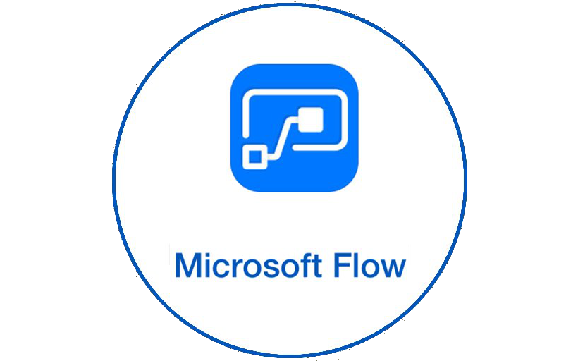

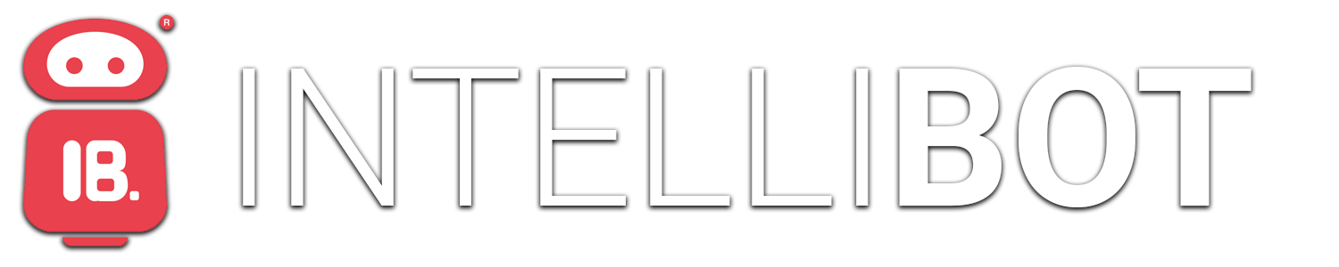


Doel van het onderzoek
Tussen de zee van aanbieders, wat zijn nu de voor- en nadelen van enkele spelers op deze markt.
Welke provider past bij uw bedrijf?
De 5 onderzochte providers:

Slide 8
Criteria
Technische criteria:
- Zelfgeschreven activiteiten
- Herbruikbaarheid van workflows
- Tools
- Bot management
- IPA capaciteiten
Bedrijfscriteria:
- Community en forum
- Online lessen
- Communicatie en support
Financiële criteria:
- Prijs
- Community Edition

Slide 9
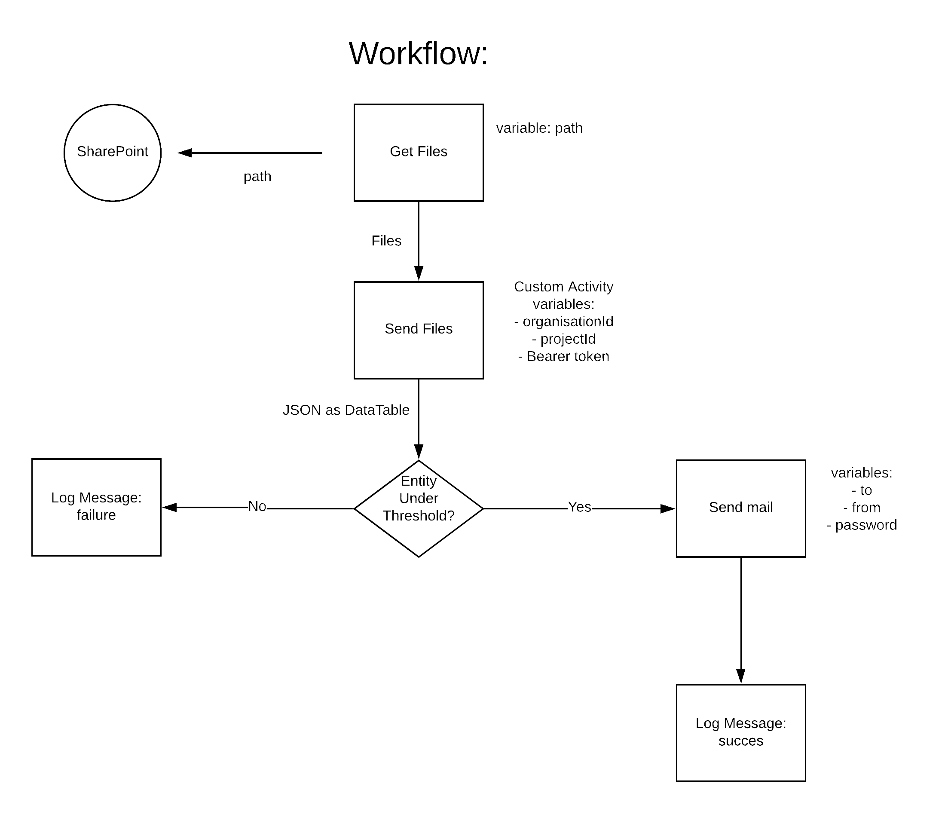
Onderzoek
Proces vastleggen

Slide 10
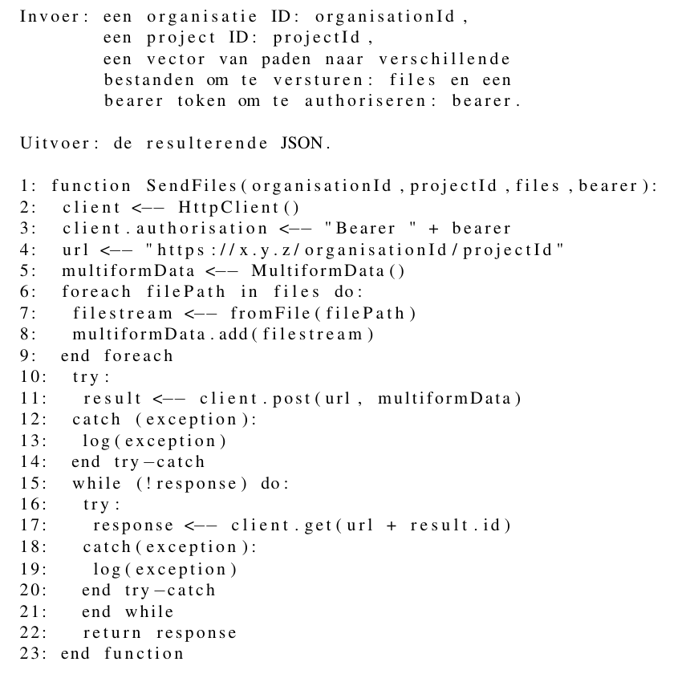
Onderzoek
Proces vastleggen
Zelfgeschreven activiteit uitwerken in pseudocode

Slide 11
Onderzoek
Proces vastleggen
Zelfgeschreven activiteit uitwerken in pseudocode
Voor elke provider apart:
Door de aangeboden cursus gaan (als die aanwezig is)
Proces implementeren
Eigen activiteit schrijven
Eigen activiteit verwerken in de workflow
Debuggen en testen

Slide 12
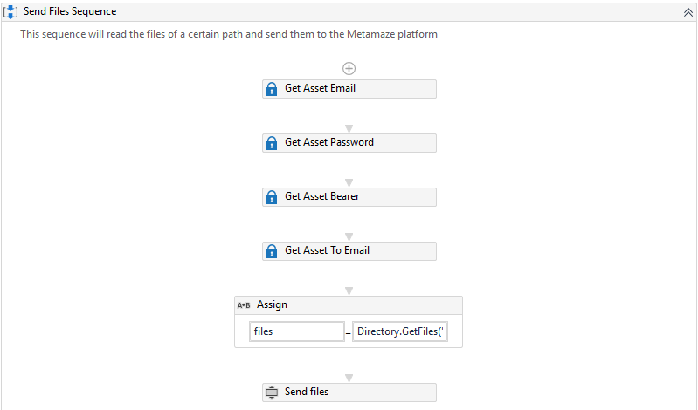
Onderzoek: UiPath
Haal de assets op
Haal de bestanden op
Verstuur ze naar MetaMaze via de zelfgeschreven activiteit

Slide 13
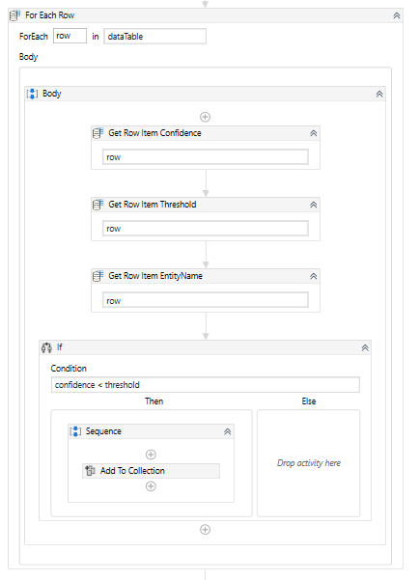
Onderzoek: UiPath
Haal de assets op
Haal de bestanden op
Verstuur ze naar MetaMaze via de zelfgeschreven activiteit
Gebruik het resultaat (JSON) om te bepalen of een mail moet verzonden worden

Slide 14
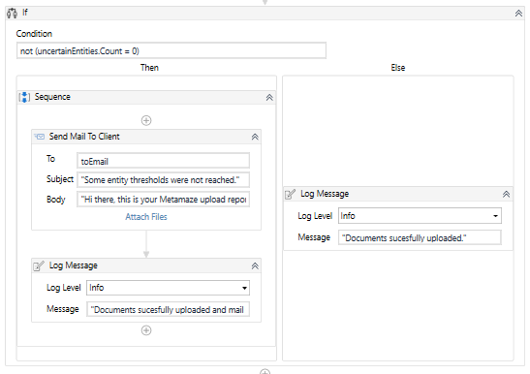
Onderzoek: UiPath
Haal de assets op
Haal de bestanden op
Verstuur ze naar MetaMaze via de zelfgeschreven activiteit
Gebruik het resultaat (JSON) om te bepalen of een mail moet verzonden worden
Verzend mail indien nodig
Log succes
De hele workflow zit vervat in een globale error catcher die alle fouten gaat opvangen en loggen.

Slide 15
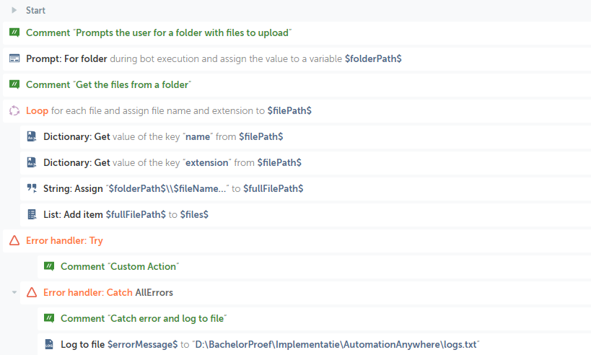
Onderzoek: Automation Anywhere
Bouw het pad op van de files
Verzenden van de files naar MetaMaze via de zelfgeschreven activiteit

Slide 16
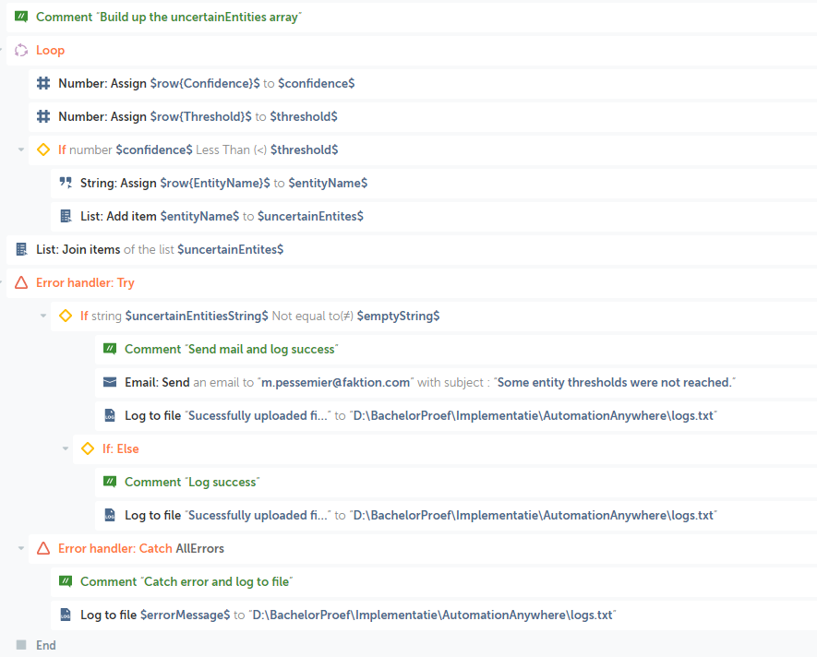
Onderzoek: Automation Anywhere
Bouw het pad op van de files
Verzenden van de files naar MetaMaze via de zelfgeschreven activiteit
Gebruik de resulterende JSON om te bepalen of een mail verzonden moet worden
Verstuur eventueel een mail
Log succes
Alles zit in een try-catch zodat fouten weggeschreven worden naar logbestanden

Slide 17
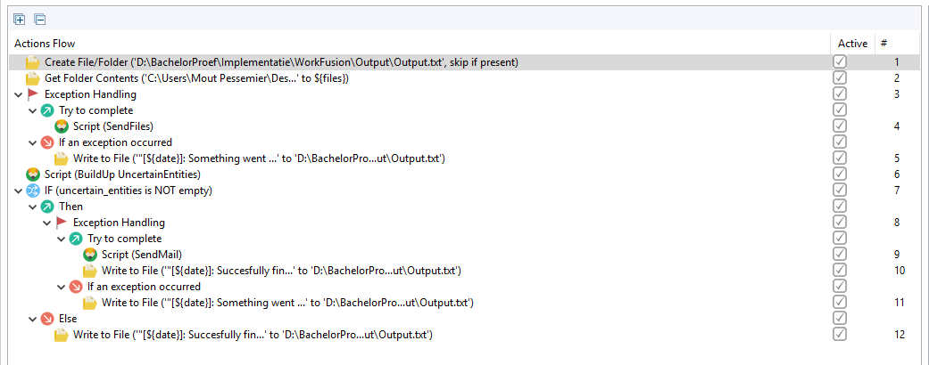
Onderzoek: WorkFusion
Haal de files op
Verzend de files (script)
Bouw de string met entities onder de threshold op (script)
Verzend eventueel mail (script)
Log succes
Ook hier zitten rond de gevoelige delen try-catch blokken om eventuele fouten weg te schrijven

Slide 18
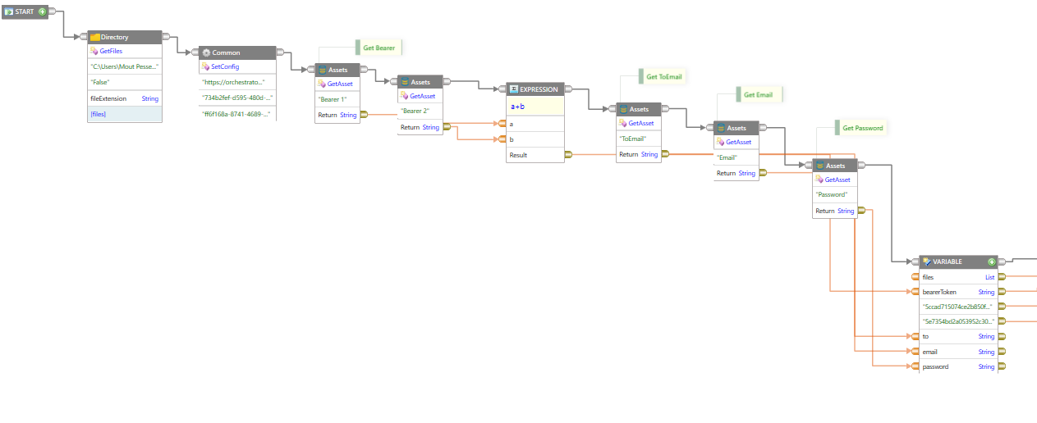
Onderzoek: IntelliBot
Haal files en assets op en stop deze in variabelen

Slide 19
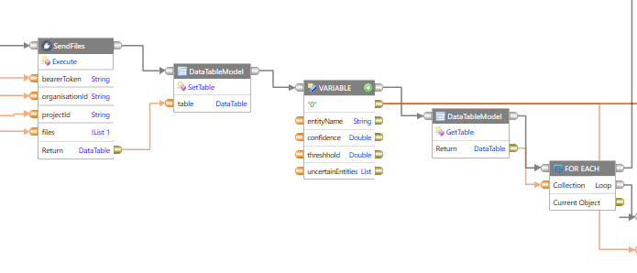
Onderzoek: IntelliBot
Haal files en assets op en stop deze in variabelen
Verzend de files
Zet de huidige DataTable en variabelen klaar

Slide 20
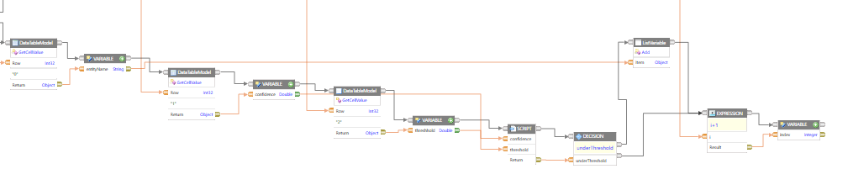
Onderzoek: IntelliBot
Haal files en assets op en stop deze in variabelen
Verzend de files
Zet de huidige DataTable en variabelen klaar
Loop over elke rij en bepaal of de entity onder de threshold zit

Slide 21
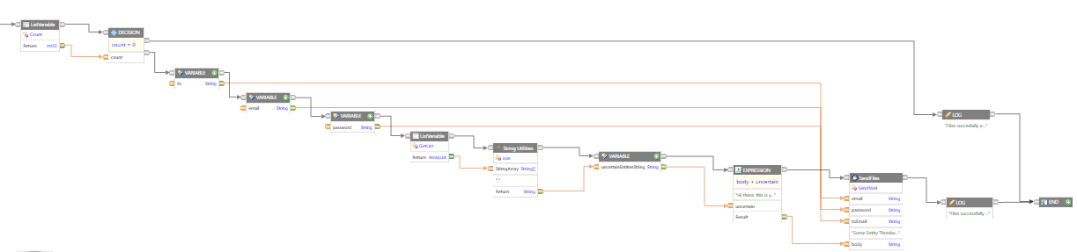
Onderzoek: IntelliBot
Haal files en assets op en stop deze in variabelen
Verzend de files
Zet de huidige DataTable en variabelen klaar
Loop over elke rij en bepaal of de entity onder de threshold zit
Verstuur eventueel een mail
Log succes
Fouten worden weggeschreven naar een logbestand.

Slide 22
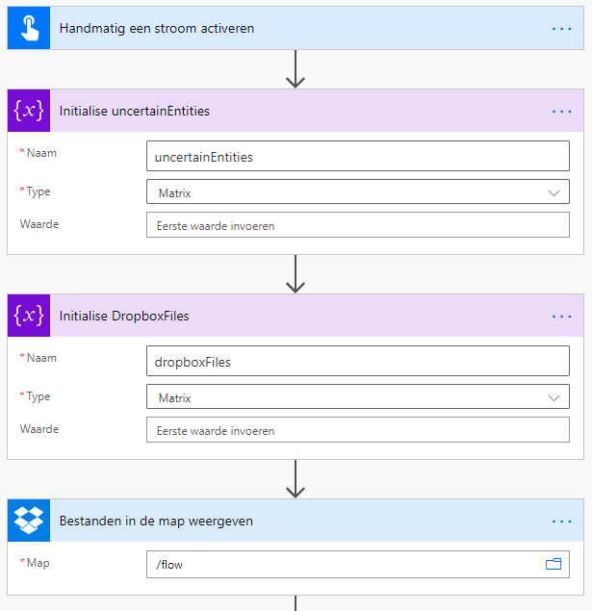
Onderzoek: Microsoft flow
Initialiseren van variabelen
Ophalen van bestanden uit DropBox/SharePoint

Slide 23
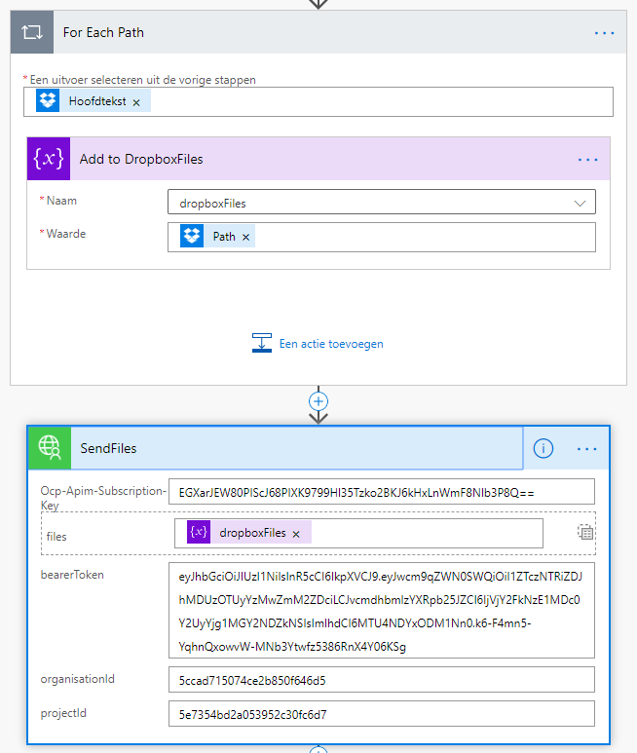
Onderzoek: Microsoft flow
Initialiseren van variabelen
Ophalen van bestanden uit DropBox/SharePoint
Voeg de paden toe aan de lijst
Verstuur de files

Slide 24
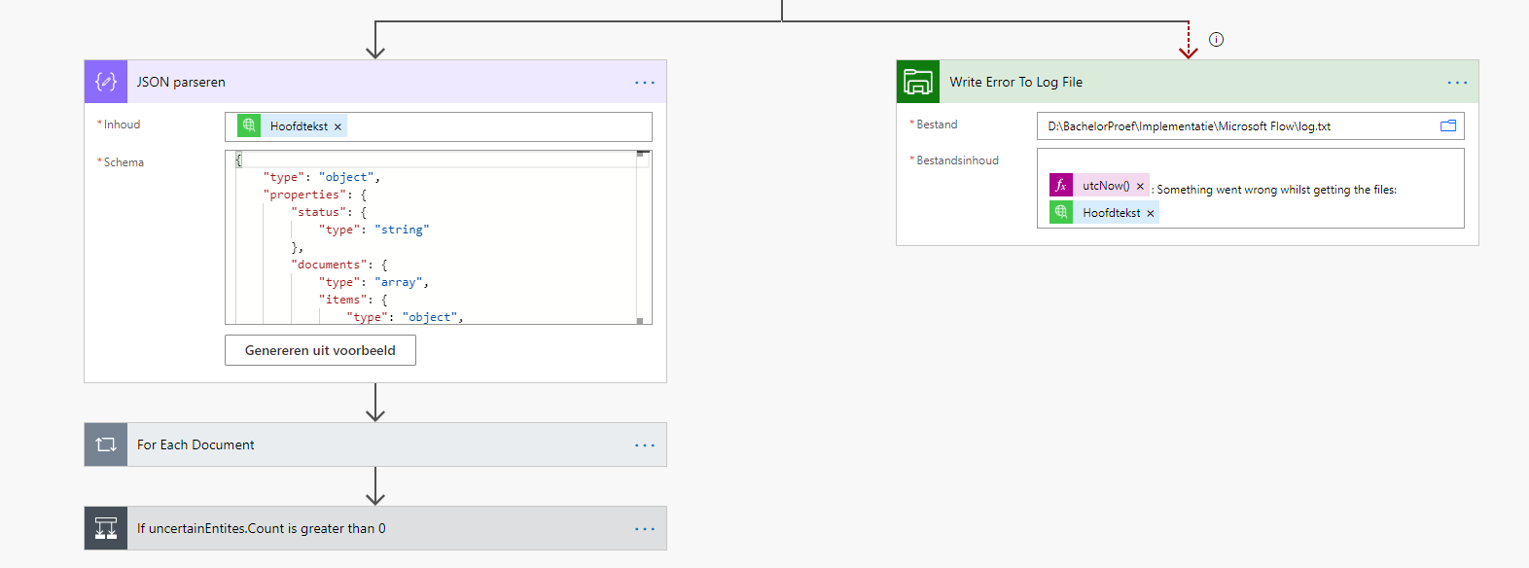
Onderzoek: Microsoft flow
Initialiseren van variabelen
Ophalen van bestanden uit DropBox/SharePoint
Voeg de paden toe aan de lijst
Verstuur de files
Parse het resultaat en gebruik resulterende JSON

Slide 25
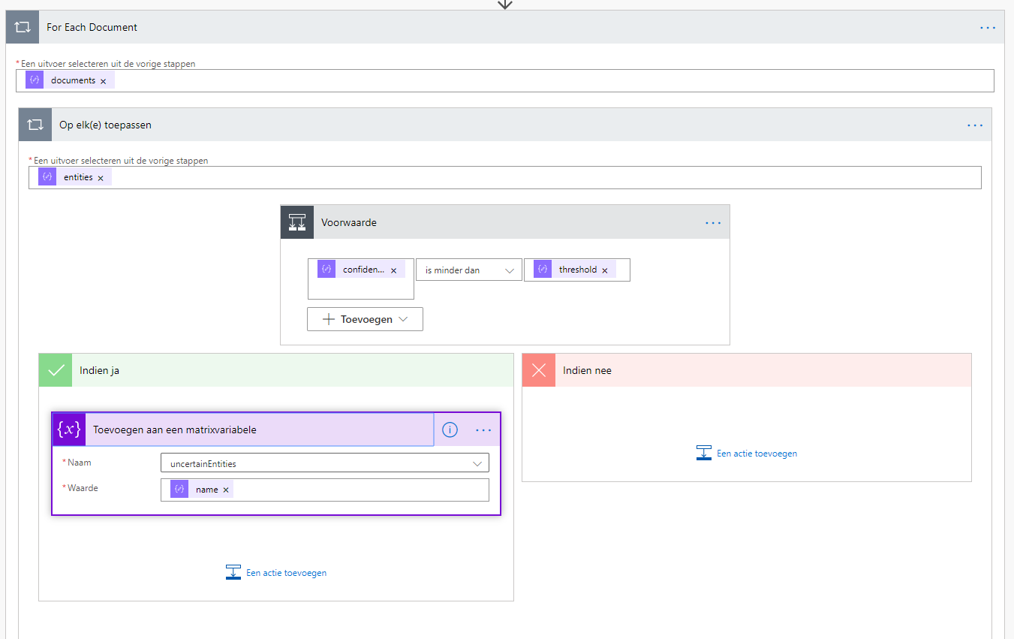
Onderzoek: Microsoft flow
Initialiseren van variabelen
Ophalen van bestanden uit DropBox/SharePoint
Voeg de paden toe aan de lijst
Verstuur de files
Parse het resultaat en gebruik resulterende JSON

Slide 26
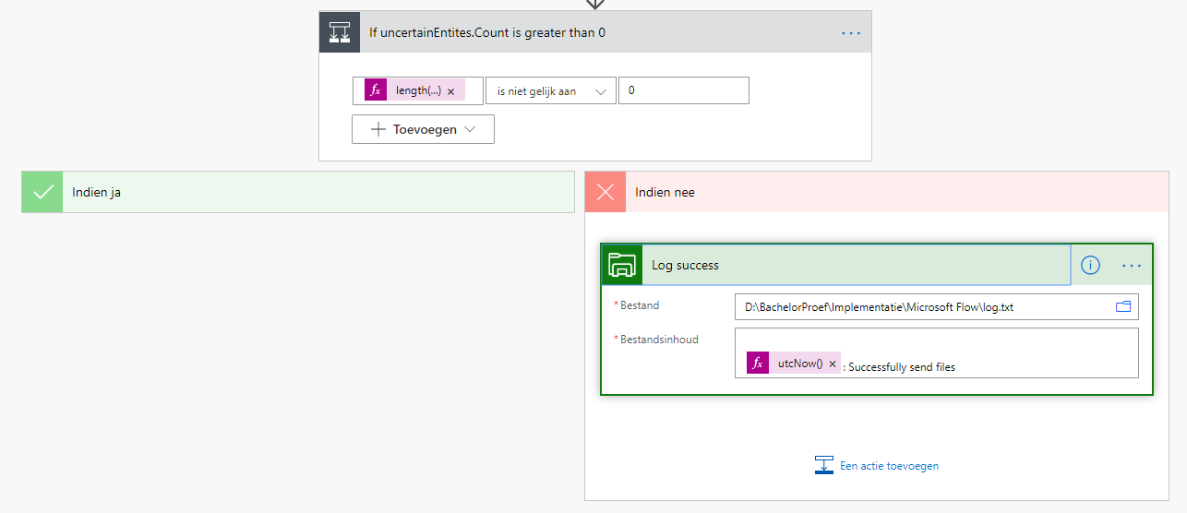
Onderzoek: Microsoft flow
Initialiseren van variabelen
Ophalen van bestanden uit DropBox/SharePoint
Voeg de paden toe aan de lijst
Verstuur de files
Parse het resultaat en gebruik resulterende JSON
Verstuur eventueel een mail
Log succes
Elke fout wordt opgevangen en weggeschreven naar een logbestand

Slide 27
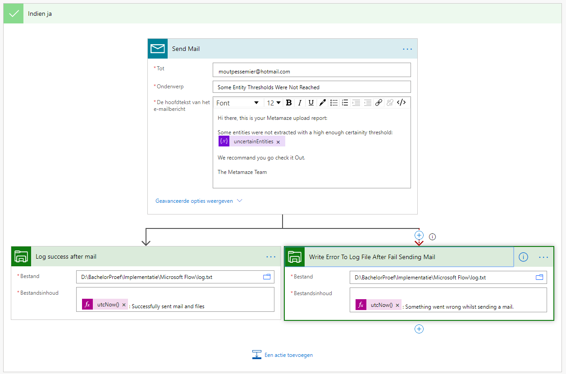
Onderzoek: Microsoft flow
Initialiseren van variabelen
Ophalen van bestanden uit DropBox/SharePoint
Voeg de paden toe aan de lijst
Verstuur de files
Parse het resultaat en gebruik resulterende JSON
Verstuur eventueel een mail
Log succes
Elke fout wordt opgevangen en weggeschreven naar een logbestand

Slide 28
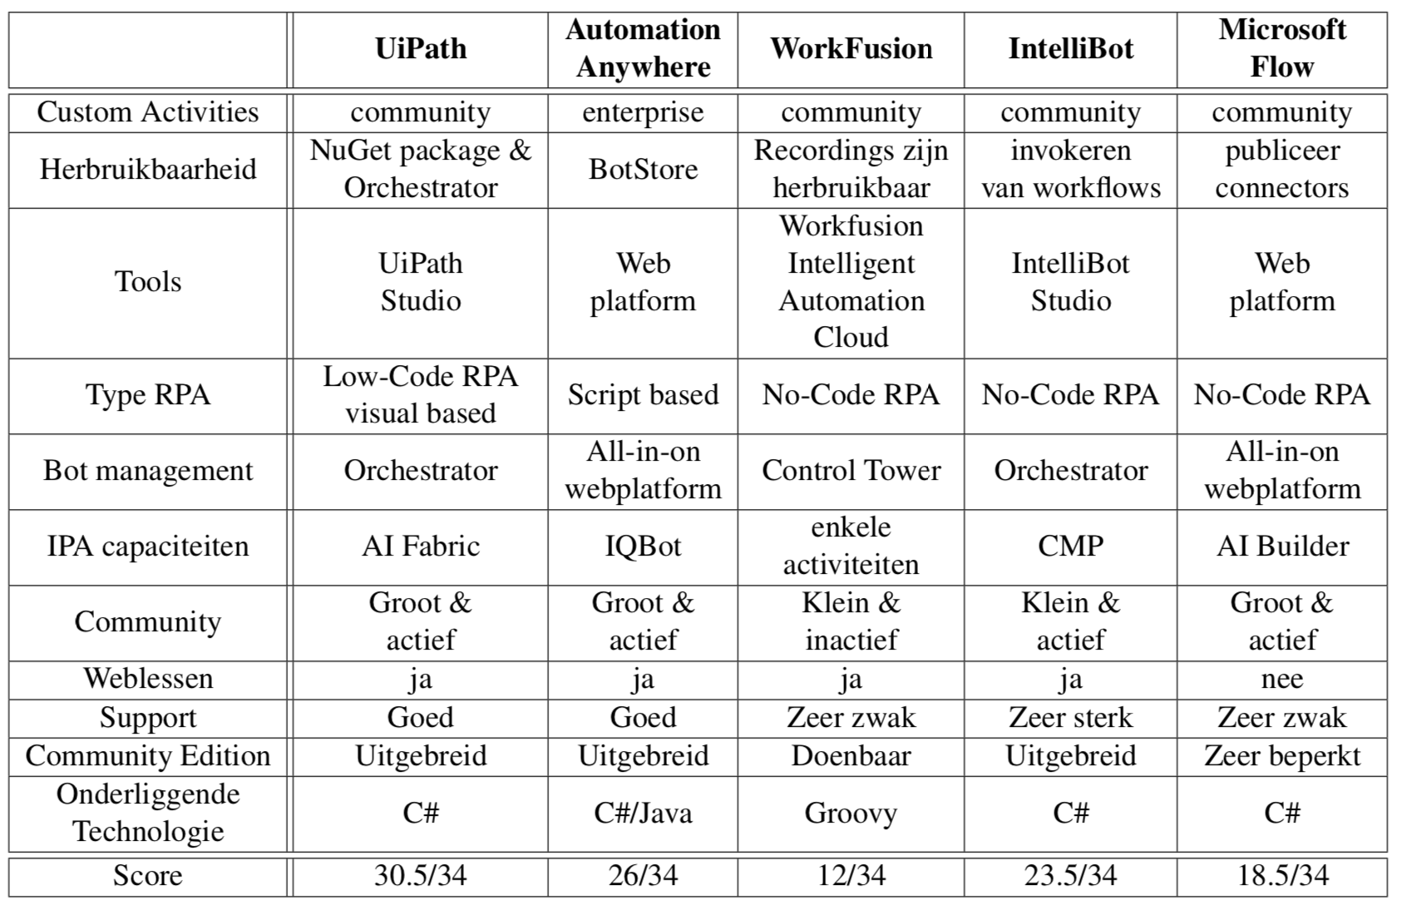
Resultaten
Scores gebaseerd op:
- Punten per criteria
- Onderling vergelijken
- Eigen ervaring
- Online research

Slide 29
Conclusies
Beste grote provider:
Beste keine provider:
De teleurstellingen:
Uit het marktonderzoek bleek ook:
RPA is prijzig
De race tussen ‘The Big Three’
Tijd nodig per provider:
UiPath en Automation
Anywhere: 1-2 werkdagen
IntelliBot: 3-5 werkdagen
WorkFusion: 7 werkdagen
Microsoft Flow: 14 werkdagen
Met 1 werkdag = 7:30 uur

